Slide 1
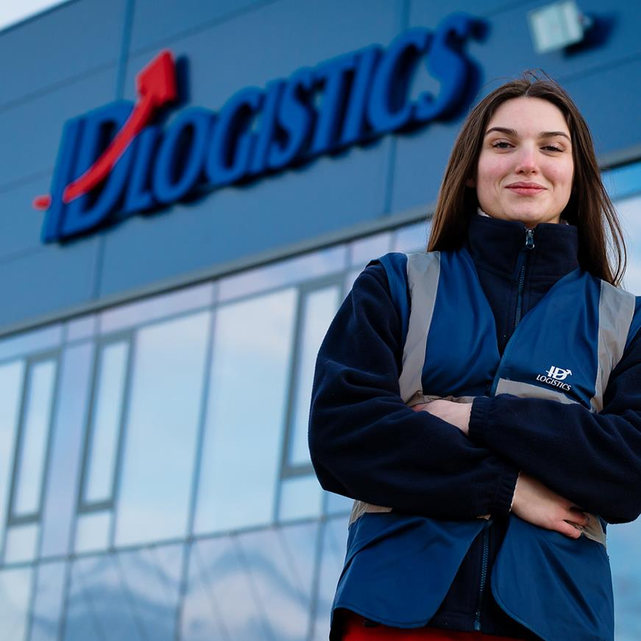
01
SYNTHÈSE GÉNÉRALE

Slide 2





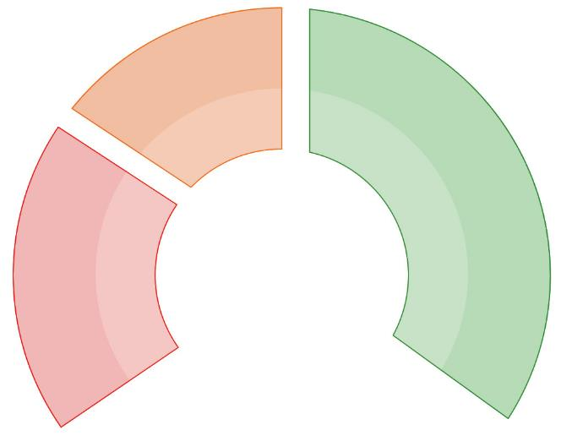


SYNTHÈSE GÉNÉRALE
France Logistique
Note en prenant en compte les 2 clients qui n’ont pas répondu
2024
2025
2025
(190 interlocuteurs)
(181 interlocuteurs)
(CONFORAMA et HILTI)
3,78
0,79%
3,81
3,68
Basiques : 4,01
Collaboratives : 3,57
Partenariales : 3,69
2024 : 3,97 (1,04%)
2024 : 3,61 (-1,04%)
2024 : 3,73 (-1,10%)
75
40
89
59 clients
17
181 réponses
58 en 2024
NPS 2025
190 en 2024
38 en 2024

Slide 3
PANEL CLIENTS LOGISTIQUE 2025
Rapport FRANCE LOGISTIQUE
HEALTHCARE
FOOD RETAIL
NON FOOD RETAIL
E-COMMERCE
AUTOMOTIVE
ROQUETTE
BOERHINGER
AUCHAN RETAIL FRANCE
INTERMARCHE
U LOG
CARREFOUR
METRO
LIDL
LECASUD
SCREWFIX
BOULANGER
WELDOM
BRICOMAN
LEROY MERLIN
AUCHAN RETAIL INTERNATIONAL
KINGFISHER FRANCE
DSC
LA PLATEFORME DU BÂTIMENT
GIBERT
DESCOURS & CABAUD
GALERIES LAFAYETTE
PRODESCA
PURFLUX
DOLCE GUSTO
NESPRESSO
MANO MANO
CDISCOUNT
900.CARE
AMAZON
COSMETICS & FRAGANCE
FMCG
PARFUMS CHRISTIAN DIOR
LABORATOIRES DERMATOLOGIQUES URIAGE
NAOS CAMPUS
NAOS FRANCE
L'OCCITANE
YVES ROCHER
LVMH FB
MAKE UP FOREVER
LAGARDERE TRAVEL RETAIL
NOVEAL
GUERLAIN
PANZANI
LF
PEPSICO
MAPA
PPG
PROCTER & GAMBLE
NESTLE PURINA
ABINBEV
HEINEKEN
FASHION
HIGH-TECH
CWF
LPG
STANLEY STELLA
COURIR
PUMA
LA REDOUTE
KSGB
SIGNIFY
BOSCH
BOUYGUES TELECOM

Slide 4
France : CLASSEMENT LOGISTIQUE 2025
3,81
2024 : 3,78 (0,79%)
2024
2024
4,52
4,70
4,01
4,07
4,48
4,33
NEW
4,10
NEW
4,09
3,98
4,00
3,99
4,41
NEW
4,13
4,15
NEW
4,06
3,84
3,65
3,84
3,97
3,69
4,17
4,13
NEW
3,98
3,94
3,75
3,77
3,53
3,79
3,92
4,12
NEW
3,87
4,06
3,71
3,73
3,74
3,26
3,45
2,55
3,83
4,30
4,19
3,38
3,29
3,24
4,26
3,95
2,58
3,67
2,83
3,93
2,80
2,71
NEW
= Résultats 2025
= Résultats 2024

Slide 5


3,81
NPS / CLASSEMENT CLIENT
2024 : 3,78 (0,80%)
Rapport FRANCE LOGISTIQUE
STANLEY STELLA
ROQUETTE
AUCHAN RETAIL FRANCE
DESCOURS & CABAUD
NESPRESSO
CWF
PANZANI
LF
DOLCE GUSTO
COURIR
MANO MANO
U LOG
MAKE UP FOREVER
NOVEAL
CDISCOUNT
PROCTER & GAMBLE
NESTLE PURINA
LECASUD
LA REDOUTE
900.CARE
BOSCH
BOUYGUES TELECOM
GUERLAIN
NAOS CAMPUS
LPG
LIDL
NAOS FRANCE
L'OCCITANE
ABINBEV LABORATOIRES DERMATOLOGIQUES URIAGE

Slide 6

3,81
NPS / De detracteur a promoteur/NEUTRE
2024 : 3,78 (0,80%)
Rapport FRANCE LOGISTIQUE
NPS 2024
NPS 2025
COURIR
INTERMARCHE
ROQUETTE
MANO MANO
U LOG
GUERLAIN
-100
+100
0
-14
+74
60
-25
+42
17
-33
+33
0
-33
+33
0
-25
+25
0

Slide 7

3,81
NPS / De promoteur/NEUTRE A DETRACTEUR
2024 : 3,78 (0,80%)
Rapport FRANCE LOGISTIQUE
NPS 2024
NPS 2025
ABINBEV
NAOS Campus
LABORATOIRES DERMATOLOGIQUES URIAGE
LPG
100
-200
-100
43
-93
-50
50
-83
-33
0
-50
-50

Slide 8
metro
Dé

Slide 9


SYNTHÈSE GÉNÉRALE
METRO
2024
2025
(2 interlocuteurs)
(5 interlocuteurs)
3,83
3,54
-7,63%
Basiques : 3,64
Collaboratives : 3,45
Partenariales : 2,91
2024 : 3,56 (2,24%)
2024 : 4,05 (-14,81%)
2024 : 4,00 (-27,17%)
1
40
3
4
1
5 réponses
interlocuteurs souhaitent
développer la prestation avec ID
NPS 2025
2 en 2024
100 en 2024

Slide 10

ANALYSE DETRACTEURS ET PRESTATIONS 2025
3,54
METRO
2024 : 3,83 (-7,63%)
3,11
1
3
EXCELLENCE OPERATIONNELLE
40
1
NPS 2025
0
1
2
3
4
5
6
7
8
9
10
100 en 2024
Détracteurs
Promoteurs
Ne souhaitant pas développer
Souhaitant développer
1
3
1
4
ACCOMPAGNEMENT CLIENT
MOYENNE GENERALE
EXCELLENCE OPERATIONNELLE
MOYENNE GENERALE
Damien FIOMBEA (METRO)
3,63
2,73
Damien FIOMBEA (METRO)
2,81
2,73

Slide 11


SYNTHESE INTERLOCUTEURS
3,54
METRO
2024 : 3,83 (-7,63%)
LISTE DES INTERLOCUTEURS
NOTES LES PLUS BASSES
2025
2025
Pascale JACQUEMOT (METRO)
4,15
Damien FIOMBEA (METRO)
Utilisation outils informatiques
1,50
Nicolas OLIVEAU (METRO)
3,75
Damien FIOMBEA (METRO)
Maitrise des systèmes (WMS, WCS, TMS)
1,50
Yann LE COZ (METRO)
3,61
Damien FIOMBEA (METRO)
Normes de sécurité et accidentologie
1,50
Charles VILLEPELET (METRO)
3,45
Charles VILLEPELET (METRO)
Perception de la démarche innovation
2,00
Damien FIOMBEA (METRO)
2,73
Nicolas OLIVEAU (METRO)
Dynamique de projets
2,00
Damien FIOMBEA (METRO)
Optimisation remplissage/transport
2,00
Yann LE COZ (METRO)
Amélioration continue
2,00

Slide 12



TOP/FLOP QUESTIONS
3,54
METRO
2024 : 3,83 (-7,63%)
FORCES
2025
PROGRESSIONS
2025
FAIBLESSES
2025
REGRESSIONS
2025
Relation CM
4,60
Relation CM
22,67%
Dynamique de projets
2,25
Satisfaction demande évolution clients
-33,33%
Relation RS / équipes op.
4,50
Relation RS / équipes op.
20,00%
Perception de la démarche innovation
2,50
ID LOGISTICS vis-à-vis de la concurrence
-26,67%
Climat social
4,38
Relation DG
14,67%
Optimisation remplissage/transport
2,67
Compréhension stratégie
-20,00%
Relation DG
4,30
Utilisation outils informatiques
2,75
Amélioration continue
-20,00%
Pertinence politique RSE
4,00
Qualité de service d'après leurs clients
2,88
Performance opérationnelle / réponse rapide
-17,33%

Slide 13
COMPARAISON PAR QUESTION
3,54
METRO
2024 : 3,83 (-7,63%)
Couleur : note 2025, Rouge : note 2024.
Entre parenthèses : note 2025 / 2024

Slide 14
COMPARAISON PAR THEME
3,54
METRO
2024 : 3,83 (-7,63%)
2025
2024

Slide 15




TOP/FLOP QUESTIONS
3,54
METRO
2024 : 3,83 (-7,63%)
2024
2025
2024
2025
Relation CM
3,75
4,60
Dynamique de projets
2,25
Relation RS / équipes op.
3,75
4,50
Perception de la démarche innovation
2,50
Climat social
4,38
Optimisation remplissage/transport
3,00
2,67
Relation DG
3,75
4,30
Utilisation outils informatiques
2,75
Pertinence politique RSE
4,50
4,00
Qualité de service d'après leurs clients
3,00
2,88

Slide 16

SYNTHSE VERBATIM ANALYSE GLOBAL
Points positifs
Points négatifs
Professionnalisme et implication au démarrage
« Très bonne expérience client lors de l’appel d’offre et de l’accompagnement au démarrage. Force de proposition et professionnalisme dans ces deux phases. »
Bonne énergie des équipes RH malgré la phase de lancement
« Phase de démarrage. Bonne énergie mise par ID sur le sujet. Situation qui s’améliore doucement. »
Vision positive du potentiel du partenariat
« Je crois au potentiel d’ID pour sortir du lot rapidement. La priorité est maintenant de rendre le site autonome et d’entrer dans une phase d’amélioration continue. »
Démarche d’innovation présente (à renforcer)
« Des solutions proposées dans l’offre et toujours non déployées à date… »
Démarrage d’activité compliqué et promesses non tenues
« Activité compliquée sur les premiers mois, promesses non tenues, task force déployée trop tardivement. »
Écart entre la phase projet et la réalité opérationnelle
« Un vide incroyable entre la phase projet maîtrisée et le lâcher-prise aux équipes opérationnelles. »
Niveau de performance encore en dessous des attentes
« Performance qui s’améliore mais qui n’est pas encore au niveau de celle d’avant Cholet. »
Manque de maîtrise des outils et des flux informatiques
« Non-maîtrise du process générant des erreurs importantes. Mauvais paramétrage WMS avec forts impacts sur la PFE. »

Slide 17
Synthèse par interlocuteur

Slide 18
COMPARAISON PAR QUESTION
3,45
METRO > Charles VILLEPELET Cholet >
2024 : 3,11 (11,04%)
Couleur : note 2024, Rouge : note 2025.
Entre parenthèses : note 2024 / 2025

Slide 19
COMPARAISON PAR QUESTION
3,45
METRO > Charles VILLEPELET Cholet >
2024 : 3,11 (11,04%)
Moyennes questions
"Peu importantes":
Moyennes questions
"Importantes":
3,00
Moyennes questions
"Très importantes":
3,63

Slide 20
COMMENTAIRES
3,45
METRO > Charles VILLEPELET Cholet
2024 : 3,11 (11,04%)
Performance opérationnelle / réponse rapide
Démarrage laborieux. Phase de stabilisation en cours. Enjeux : rassurer METRO sur la mise en autonomie du site + mise en performance pour atteindre rapidement nos standards qualité
Démarrage nouvelle activité
L'activité a été compliquée sur les 1ers mois. Les promesses n'ont globalement pas été tenues. Une task force déployée trop tardivement pour redresser la situation.
Qualité de service d'après leurs clients
Une performance qui s'améliore mais qui n'est encore pas au niveau de celle d'avant Cholet. Enjeux : mettre en performance rapidement l'activité pour assurer l'accompagnement business.
Gestion RH : recrutement, formation
Phase de démarrage. Bonne énergie mise par ID sur le sujet. Situation qui s'améliore doucement.
Perception de la démarche innovation
Des solutions proposées dans l'offre et toujours non déployées à date...
ID LOGISTICS vis-à-vis de la concurrence
Je crois au potentiel d’ID pour sortir du lot rapidement. La priorité est maintenant de rendre le site autonome et d’entrer dans une phase d’amélioration continue. Je dois néanmoins partager une déception : certaines discussions “commerciales” ont broui

Slide 21
COMPARAISON PAR QUESTION
2,73
METRO > Damien FIOMBEA Cholet >
Couleur : note 2024, Rouge : note 2025.
Entre parenthèses : note 2024 / 2025

Slide 22
COMPARAISON PAR QUESTION
2,73
METRO > Damien FIOMBEA Cholet >
Moyennes questions
"Peu importantes":
Moyennes questions
"Importantes":
2,73
Moyennes questions
"Très importantes":

Slide 23
COMMENTAIRES
2,73
METRO > Damien FIOMBEA Cholet
Confiance en ID Logistics
Fort déphasage entre offre commerciale et réalité
Optimisation remplissage/transport
Difficultés avec IDEO
Utilisation outils informatiques
Non maitrise du process générant des erreurs importantes. Exemple, problème de requêtage des données de facturation Mauvais paramétrage WMS avec de forts impacts sur la PFE
Maitrise des systèmes (WMS, WCS, TMS)
Toujours en attente des reportings demandés en phase projet
Normes de sécurité et accidentologie
15 AT en 6 mois Pas de QSE à demeure pour le démarrage

Slide 24
COMPARAISON PAR QUESTION
3,75
METRO > Nicolas OLIVEAU La Brède >
Couleur : note 2024, Rouge : note 2025.
Entre parenthèses : note 2024 / 2025

Slide 25
COMPARAISON PAR QUESTION
3,75
METRO > Nicolas OLIVEAU La Brède >
Moyennes questions
"Peu importantes":
Moyennes questions
"Importantes":
3,76
Moyennes questions
"Très importantes":
3,50

Slide 26
COMMENTAIRES
3,75
METRO > Nicolas OLIVEAU La Brède
Démarrage nouvelle activité
Positif dans le cadre d'un démarrage, mais de nombreux points à améliorer malgré tout
Hygiène et propreté
Trop dépendante de la présence du Directeur de site
Gestion RH : recrutement, formation
Site en démarrage; Trop tôt pour complètement répondre à cette question
Nouvelles technologies / process
Positif à date, mais efforts à maintenir
Dynamique de projets
Pas de présentation en ce sens pour le moment

Slide 27
COMPARAISON PAR QUESTION
4,15
METRO > Pascale JACQUEMOT Cholet,La Brède >
Couleur : note 2024, Rouge : note 2025.
Entre parenthèses : note 2024 / 2025

Slide 28
COMPARAISON PAR QUESTION
4,15
METRO > Pascale JACQUEMOT Cholet,La Brède >
Moyennes questions
"Peu importantes":
Moyennes questions
"Importantes":
4,15
Moyennes questions
"Très importantes":

Slide 29
COMMENTAIRES
4,15
METRO > Pascale JACQUEMOT Cholet,La Brède
NPS
Très bonne expérience client lors de l'Appel d'Offre et de l'accompagnement au démarrage. Force de proposition et professionnalisme dans ces 2 phases.
Relation RS / équipes op.
Très professionnels et force de proposition lors du démarrage de La Brède ; plus réservée sur Cholet
Performance opérationnelle / réponse rapide
Même commentaire que précédemment ; important de conserver le même niveau de prestation dans l'exécution (run) que lors de l'AO et du démarrage
Satisfaction demande évolution clients
Difficultés à adapter les EDI et gérer l'éclatement

Slide 30
COMPARAISON PAR QUESTION
3,61
METRO > Yann LE COZ Cholet >
Couleur : note 2024, Rouge : note 2025.
Entre parenthèses : note 2024 / 2025

Slide 31
COMPARAISON PAR QUESTION
3,61
METRO > Yann LE COZ Cholet >
Moyennes questions
"Peu importantes":
Moyennes questions
"Importantes":
3,61
Moyennes questions
"Très importantes":

Slide 32
COMMENTAIRES
3,61
METRO > Yann LE COZ Cholet
Amélioration continue
Une première année de démarrage d'activité, l'important à date est surtout de maitriser les basics avant d'être dans l'amélioration continue, nous ne manquerons pas de chalenger cet aspect très rapidement.
Démarrage nouvelle activité
Un vide incroyable entre la phase projet/démarrage d'activité plutôt maitrisée et le lâcher prise aux Equipes opérationnelles, une impression de devoir refaire des ateliers métiers.
Qualité de service d'après leurs clients
La perception client est toujours plus dure que la réalité. Nos points de ventes ont souffert d'un démarrage non stabilisé avant l'entrée en saison de leur activité commerciale.

